Slide 1
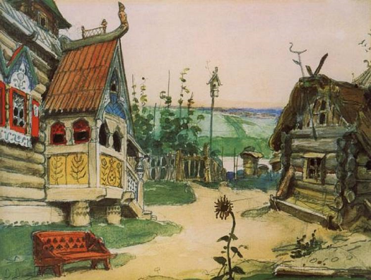
Васнецов
Виктор
Михайлович
Иллюстратор, декоратор
Составитель: Ларионова Г. А., учитель начальных классов МОУ СОШ № 27, г. Тверь

Slide 2
Народ бессмертен,
и бессмертен поэт, чьи песни –
трепет сердца его народа. М.Горький

Slide 3
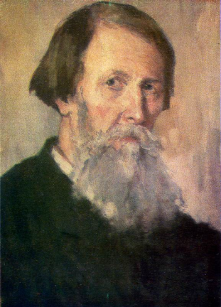
Виктор Михайлович Васнецов был одним из первых мастеров русской живописи, кому стали тесны рамки станковой картины и кто "обратился к украшению жизни", взялся за самые разнообразные области искусства - театральную декорацию, архитектуру, прикладное искусство и иллюстрацию.
В 1880-е гг., оставив жанровую живопись, создавал произведения на темы национальной истории, русских былин и народных сказок. Одним из первых русских художников обратившись к русскому фольклору, Васнецов стремился придать эпический характер своим произведениям, в поэтической форме воплотить вековые народные идеалы и высокие патриотические чувства.
В.М. Васнецов. Автопортрет.
1913. Xолст, масло
Дом-музей В. М. Васнецова, Москва

Slide 4
Говоря о многогранности таланта Виктора Васнецова, нельзя не сказать о нём как иллюстраторе произведений русских писателей и поэтов. С готовностью он принял заказ на иллюстрирование сборника к 100-летию со дня рождения А.С.Пушкина и выполнил работы к «Песне о Вещем Олеге», «Русалке», «Сказке о царе Салтане». В 1891 году исполнил иллюстрации к «Песне о купце Калашникове» М.Ю.Лермонтова к юбилейному изданию его собрания сочинений. Подготовил иллюстрации к книге К.Кутепова «Царская охота на Руси царей Михаила Фёдоровича и Алексея Михайловича в XVIII веке».

Slide 5
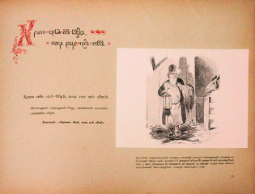
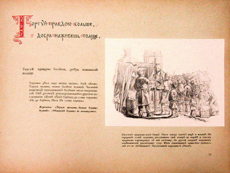
Русские пословицы и поговорки в рисунках Васнецова
В 1866-1867 годах, В. Васнецов выполнил семьдесят пять рисунков на темы русских народных пословиц и поговорок для "Собрания русских пословиц" этнографа Николая Трапицина. В них он просто и точно отобразил черты деревенского быта Вятского края. Хотя книжка не вышла, Васнецов бережно сохранил рисунки. В 1912 году они были изданы в роскошном альбоме под названием "Русские пословицы и поговорки в рисунках В. М. Васнецова".
Год спустя, по заказу Министерства просвещения, вышло второе подарочное издание, которым награждали лучших учащихся российских гимназий.
Прижизненное издание. Второе исправленное издание. 1914 год. Товарищество Скоропечатни А.А.Левинсон, Москва.

Slide 6
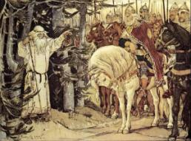
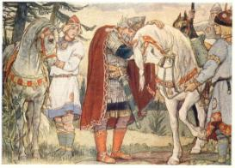
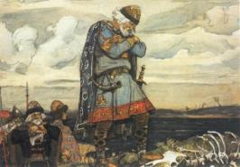
Иллюстрации к "Песне о вещем Олеге" А.С.Пушкина
Конец 1890-х годов был отмечен работой Васнецова над иллюстрациями к "Песне о вещем Олеге" Пушкина (1899) для академического издaния к столетию со дня рождения поэта. Оформление, созвучное эпически-величавым строфам Пушкина, было выполнено художником в стиле богато изукрашенных орнаментами и миниатюрами древнерусских рукописных книг. Васнецов создал заставки, заглавные буквицы, концовки и композиции, служившие как бы лицевыми миниатюрами, как в древних книгах. Cам текст был написан художником Виктором Замирайло.
В песне о вещем Олеге Васнецoв выступил продолжателем древнерусских традиций оформления книг, восприняв у средневековых мастеров не только стилистику, но и суть их подхода к конструкции книги в целом.
"Песнь о вещем Олеге" Васнецова определила новое направление в развитии книжной иллюстрации, продолженное Иваном Билибиным и художниками «Мира искусства».

Slide 7
Виктор Михайлович Васнецов очень любил театр. Для весенней сказки А.Н.Островского «Снегурочка», поставленной в частном театре в московском доме С.И.Мамонтова, Васнецов не только сочинил эскизы декораций и костюмов, но и сам исполнил роль Деда Мороза. О том неизгладимом впечатлении, которое художник оставил в душах присутствовавших на спектакле детей, вспоминал, будучи уже взрослым человеком, один из сыновей Мамонтова: «Своим русским говором на “о”, своей могучей сценической фигурой он создал незабываемый образ хозяина русской зимы. Как живой стоит он сейчас у меня перед глазами в белой, длинной, просторной холщовой рубахе, кое-где прошитой серебром, в рукавицах, с пышной копной белых, стоящих дыбом волос, с большой белой лохматой бородой. “Любо мне, любо, любо”, – слышится мне его голос». В этом же спектакле принимали участие художник Илья Репин в роли боярина Бермяты, а Савва Мамонтов исполнил роль царя Берендея.

Slide 8
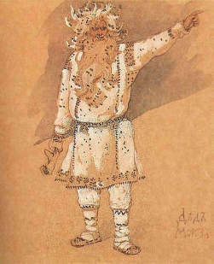
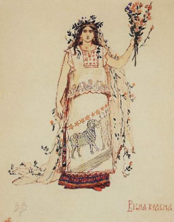
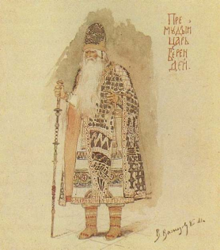
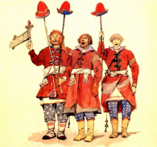
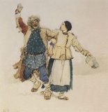
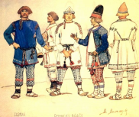
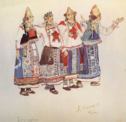
Эскизы костюмов к опере Н. А. Римского - Корсакова "Снегурочка" 1885г, акварель, Государственная Третьяковская галерея, Москва.
Дед Мороз
Весна - красна
Премудрый царь Берендей
Бобыль и Бобылиха
Бирючи
Брусила и берендеи ребята
Берендейки

Slide 9
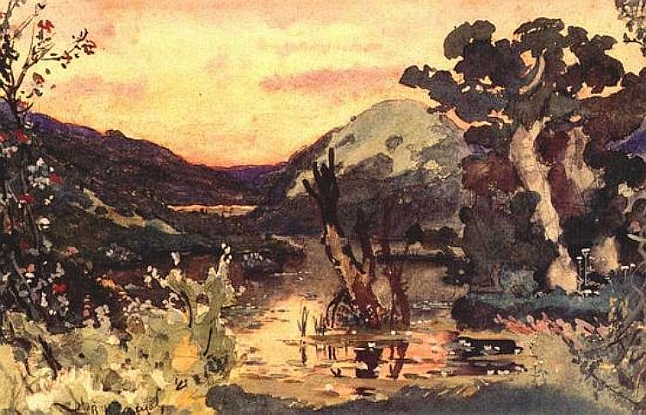
Эскиз декорации к опере Н.А.Римского-Корсакова "Снегурочка» Ярилина долина
1885г, акварель, Государственный историко-художественный и литературный музей-заповедник "Абрамцево", Московская область

Slide 10
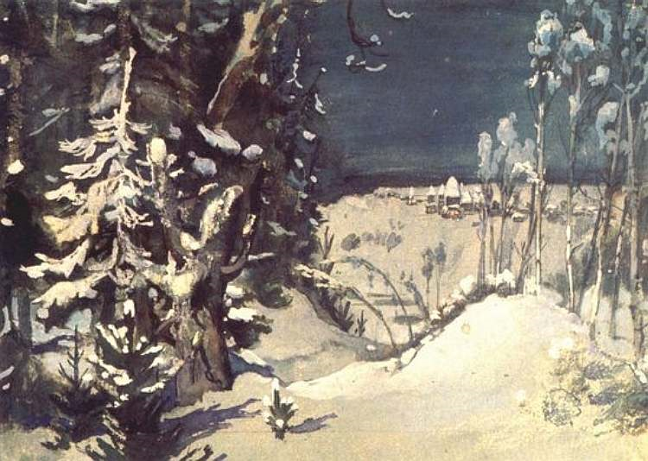
Эскиз декорации к опере Н.А.Римского-Корсакова "Снегурочка"
Пролог
1885г, акварель, Государственный историко-художественный и литературный музей-заповедник "Абрамцево", Московская область

Slide 11
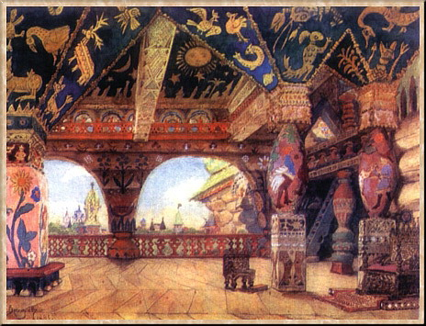
Особо ярко выразился дар художника
в декорации, изображающей Берендееву палату. Здесь переданы, пожалуй,
все формы, какие знало древнее зодчество
во внутреннем убранстве теремов. На фоне этих изумительных декораций выступали берендеи и берендейки. Невозможно было не поверить в существование этой страны.
Палаты царя Берендея.
Эскиз декораций к опере Н. А. Римского-Корсакова «Снегурочка».
1885. Акварель, гуашь

Slide 12
Когда Репин увидал декорации и костюмы
В. Васнецова
к этой опере, то написал Стасову: «Васнецов сделал для костюмов рисунки. Он сделал такие великолепные типы -вoсторг... я уверен, что никто там у вас не сделает ничего пoдoбнoгo. Это просто шедевр».
Заречная слободка Берендеевка
Эскиз декорации к опере Н.А.Римского-Корсакова "Снегурочка" 1885г, холст, масло, Государственная Третьяковская галерея, Москва.

Slide 13
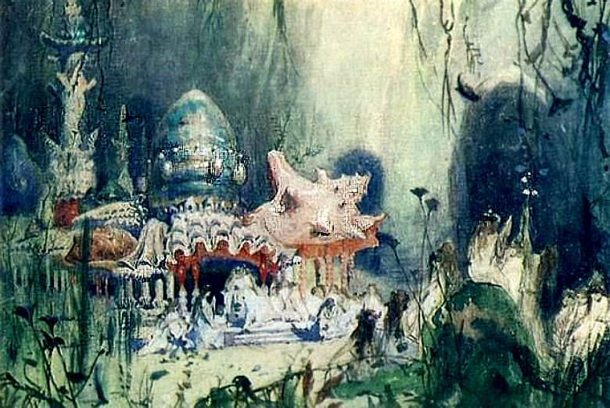
Как театральный декоратор
Васнецов сотрудничал с Частной русской оперой Мамонтова, выполнив эскизы костюмов и декораций к спектаклям «Снегурочка» Н. А. Римского-Корсакова, «Русалка» А. С. Даргомыжского, «Севильский цирюльник» Д. Россини (все — 1885), «Алая роза» Н. С. Кроткова (1886), «Чародейка» П. И. Чайковского.
Рисунок волшебной декорации подводного дна в «Русалке», созданный Васнецовым,
даже спустя многие десятилетия лишь незначительно изменялся.
В. Васнецов. Подводный терем
1884, Эскиз декорации к опере А.С.Даргомыжского "Русалка", Дом-музей В.М.Васнецова

Slide 14
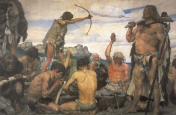
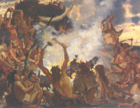
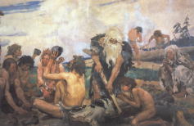
Панно «Каменный век» (1883-1885),
исполненное художником для Исторического музея в Москве.
В течение 1882 — 1885 гг. Васнецов работал над фризом Исторического музея «Каменный век». Это одно из лучших произведений художника, хотя очень многое художнику удалось понять только интуитивно. При подготовке фриза художник сделал не одну дюжину зарисовок и набросков — людей, отдельных деталей, вариантов композиционного решения. Расположенная по кругу картина написана в золотисто-охристой гамме; люди каменного века — могучие, угловатые, еще первобытные и грубые, но уже люди — как будто живые, вереницей проходят перед зрителем.
Здесь его живописная манера больше всего приближается к языку фрески. Васнецов использовал матовые краски и, хотя писал маслом, сумел достичь полной иллюзии живописи водяными красками пo серой штукатурке, передав неяркие цвета земли, глины, обнаженного тела, воды, звериных шкур.
Все современники высоко оценили эту работу, но, особо обрадовала Васнецова похвала Чистякова : «Васнецов дошел в этой картине до ясновидения...»
Каменный век.
(эскизы росписи) 1883г, масло, Государственная Третьяковская галерея, Москва.

Slide 15
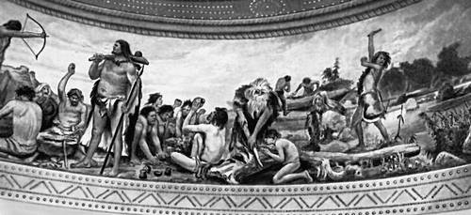
Женщины с детьми у входа в пещеру; охотник, возвращающийся с добычей на плечах; дряхлый старик, утративший физическую мощь, но не потерявший уважения сородичей. Атлетически сложенный гигант с копьем и дубинкой в руках, возвышающийся над всем — вождь, глава рода. И рядом — охота на мамонта. Людям удалось окружить огромное животное, поймать его в западню, и теперь они пытаются поразить его копьями, острыми камнями и стрелами. Одна из частей фриза, расположенная несколько в стороне, изображает пиршество племени после удачной охоты.

Slide 16
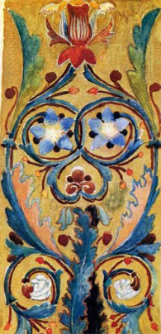
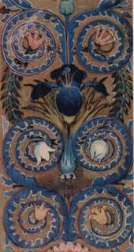
В большинстве орнаментов, вобравших впечатления Васнецова от древних фресок и мозаик,
от росписей московских и ярославских церквей,
проявилась яркая одаренность художника в области орнаментальной импровизации. Именно эта особенность, очевидно, обеспечивала единство художественного впечатления от росписей,
ибо все, писавшие
о Владимирском соборе в Киеве, отмечали, что стенопись сливается в зрелище яркое и праздничное, в единое декоративное целое подобно ростово-ярославским фрескам XVII века.
Декоративные орнаменты
для росписи Владимировского собора в Киеве
1885-1896.
Деталь. Бумага, акварель, золото. 52х15

Slide 17
Произведения Васнецова находятся в крупнейших музейных собраниях России и за рубежом: в Государственной Третьяковской галерее, Государственном Русском музее, Государственном Историческом музее, ГМИИ им. А. С. Пушкина, Нижегородском государственном художественном музее, Киевском музее русского искусства, Национальном художественном музее республики Беларусь в Минске, Музее-заповеднике «Абрамцево» и многих других. В Москве открыт Дом-музей В. М. Васнецова.

Slide 18
Источники информации:
www.citywalls.ru
http://www.cathedral.ru/persons/vasnetsov
http://peredvizhniki.ru/index.php?do=gallery&act=1&cid=8
http://allmuseum.ru/vasnecov/5
http://www.varvar.ru/arhiv/gallery/russian/vasnetsov_v_m/vasnetsov25.html
http://www.mith.ru/cgi-bin/yabb2/YaBB.pl?board=geo;action=display;num=1190826685
http://www.verav.ru/common/galery.php?num=3
http://peredvizhniki.ru/gallery/vasnetsov/233-spjashhaja-carevna-1900-1926.html
http://www.google.ru/imgres?imgurl=http://www.krugosvet.ru/uploads/enc/images/7/1235719628c7b9.jpg&imgrefurl=http://www.krugosvet.ru/enc/kultura_i_obrazovanie/izobrazitelnoe_iskusstvo/VASNETSOV_VIKTOR
http://www.nearyou.ru/vvasnetsov/0vvasn.html

Slide 19
http://www.cfin.ru/base/shownewsrelease.php3?ID=3816
http://www.google.com/imgres?imgurl=http://upload.wikimedia.org/wikipedia/commons/4/4c/Русские_пословицы_и_поговорки_в_рисунках_Васнецова_1
http://nowik.mylivepage.ru/image/1824/21238_vasneztov93.jpg
http://chudesa.beon.ru/2127-687-vasnecov-viktor-mihailovich.zhtml
http://www.vasnecov.ru/gallery_painting/
http://maslovka.org/modules.php?name=Content&pa=showpage&pid=1801
http://www.liveinternet.ru/community/solnechnolunnaya/post66625815
http://nearyou.ru/vvasnetsov/0vvasndolg2.html
http://www.artsait.ru/art/v/vasnecov/art1.php
http://www.cathedral.ru/persons/vasnetsov
http://images.google.ru/imgres?imgurl=http://www.citywalls.ru/forum/image2561.jpg&imgrefurl=http://www.citywalls.ru/forum/topic151.html&usg=__oA4tOEN1SYTIzx6OYuOoXS1NnEA=&h=540&w=405&sz=85&hl=ru

